Slide 1
Doutrina de Deus
Aula 2
Páginas 19 a 27 tópico 4 e 5

Slide 2
Formas da negação da existência de Deus
Teologia estuda a natureza de Deus, Sua revelação a humanidade e o plano de Salvação. Os teístas são os que crêem, dentre eles o diabo. Tg 2.19
Apesar disso, existem muitas pessoas e linhas de pensamento que O negam.
Dentre as mais variadas formas de negação da existência de Deus destacam-se 7:
Notes:
<número>

Slide 3

1-Ateísmo
Grego: a=não e theos=Deus
Ateu não crê na existência de Deus
Acredita no acaso, evolução, ou na auto-existência do universo
As leis são inerentes e impessoais
  Ateu teórico ou filosofico, fundamenta-se no raciocínio e no intelecto
  Ateu prático não reconhece Deus e vive como se de fato Ele não existisse
Notes:
<número>

Slide 4
1-Ateísmo
  Filósofos dos séculos 19 e 20
franceses Voltaire e Jean-Paul Sartre.
alemães Ludwig Feuerbach, Karl Marx, Arthur Schopenhauer e Friedrich Nietzsche.
britânico Bertrand Russel,
o psicanalista austríaco Sigmund Freud.
Notes:
<número>

Slide 5

2-Agnosticismo
Grego: a=não e gnostikós=que conhece, ou seja, sem conhecimento
criado pelo professor T. H. Huxley (1825-1895), inspirado em David Hume(1711-1776) e Immanuel Kant (1724-1804).
Notes:
<número>

Slide 6
2-Agnosticismo
não nega a existência de Deus, mas sim a possibilidade do conhecimento de Deus. (Lembram de Zofar?)
É o sistema que ensina que não sabemos, nem podemos saber, se Deus existe ou não. Seus simpatizantes dizem acreditar unicamente no que se pode ver e tocar.
Notes:
<número>

Slide 7

3-Materialismo
Não acredita no mundo espiritual
Sem céu, inferno, vida após a morte
Não existe juízo superior ao humano
Pecado é apenas uma imperfeição humana
Notes:
<número>

Slide 8
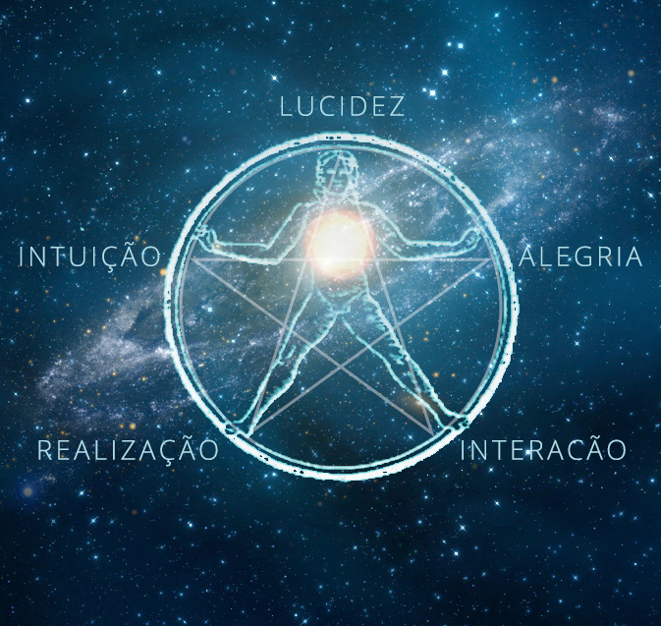
4-Panteísmo
Grego pan=tudo e theos=deus
Deus é o mundo e o mundo é Deus
Deus não existe sem o universo e
vice-versa
Os filósofos Spinoza e Hegel, foram os panteístas mais conhecidos da modernidade.
Spinoza identifica Deus com a natureza (Deus sive natura), enquanto Hegel identifica Deus com a História.
Notes:
<número>

Slide 9
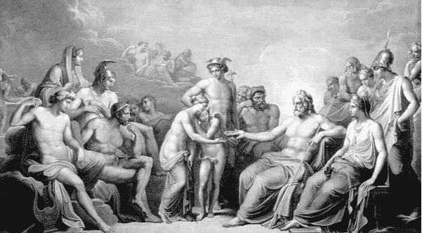
5-Politeísmo
Grego poly=muito e theos=deus
Vários deuses e deusas
Nega a existência de um único Deus absoluto como diz a Bíblia
O politeísmo romano praticamente morreu com a ascensão do cristianismo.
Notes:
<número>

Slide 10

6-Deísmo
É a crença em uma divindade que fez o mundo e tudo que nele há, mas deixou que sua criação fosse regida
pelas leis naturais, sem sua interferência.
É um teísmo sem milagres, além de rejeitar a inspiração divina das Escrituras. Assim, o
deísmo “é a religião natural baseada no
raciocínio puramente humano”.
Notes:
<número>

Slide 11
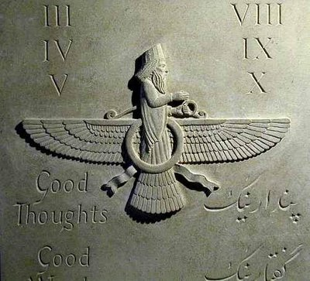
7-Dualismo
2 reinos: bem e mal, matéria e espírito
2 reinos que se replicam mas não concorrem: Platonismo
2 reinos em conflito: Zoroastrismo, Gnosticismo, Maniqueísmo
Seitas orientais são dualistas
Notes:
<número>

Slide 12

7-Dualismo
Yin e Yang
Crêem que existem duas forças cósmicas, duas energias opostas
que formam o universo e tudo que nele há. Essas duas energias recebem o nome de Yin e Yang.
A força positiva do bem, da luz e da masculinidade é o Yang;
a essência negativa do mal, da morte e da feminilidade é o Yin
Notes:
<número>

Slide 13
Formas da negação da existência de Deus
Responder o questionário

